Slide 1
操作系统大实验 week12
张艺缤 致理-信计01

Slide 2
menu
DONE：
完善了rust语言的TLSF算法
支持处理内存分配请求的地址对齐不是8的情况
支持实时查询内存占用信息
修改了arceos的中间层，使TLSF可以在qemu中运行
完善了用户态测试框架
增加了对内存占用信息的查询
增加了非8字节对齐的分配请求

Slide 3
完善TLSF算法程序
crates/tlsf_allocator/src/lib.rs
传入的layout包含两个参数：size和align
其中align是一个2的幂，其含义为：需要分配出去的内存大小和起始地址至少对齐到align
本实现中处理的地址都要是8对齐的，因此align会被手动置为最小为8，但还需要额外处理align大于8的情形

Slide 4
完善TLSF算法程序
大致思路：
申请内存块时，再原来的size基础上再加上足够大小（align+32即可）
检查拿到的内存块的有效地址addr（即实际分配出去的起始地址）是否已经是align对齐的，如果不是，则将addr向后平移至align对齐，同时将前面的部分单独拆出来一个新块
由于一个块大小至少为32，因此如果前面的空间不够大的话要把addr继续向后移动若干个align，直到前面的空间（注意还要加上后一个块的头部）足够大

Slide 5
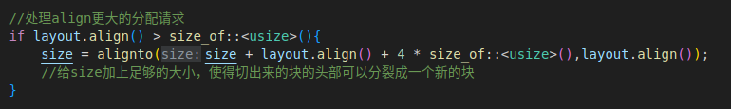
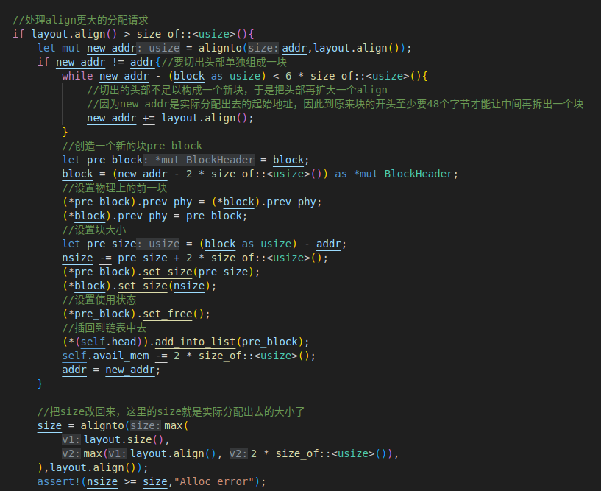
完善TLSF算法程序

Slide 6
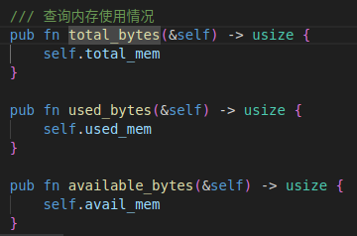
完善TLSF算法程序
实时查询内存使用情况
total_bytes：整个TLSF结构一共占用的内存，大小等于调用add_memory时传入的总共内存大小
used_bytes：实际分配出去的内存大小，等于调用allocate时的size总和（不计已经被free掉的）
available_bytes：当前还能分配出去的内存大小，等于所有内存块的size之和
available_bytes+used_bytes不等于total_bytes，其差值即为额外内存使用大小
这3个数值在算法执行过程中实施维护

Slide 7
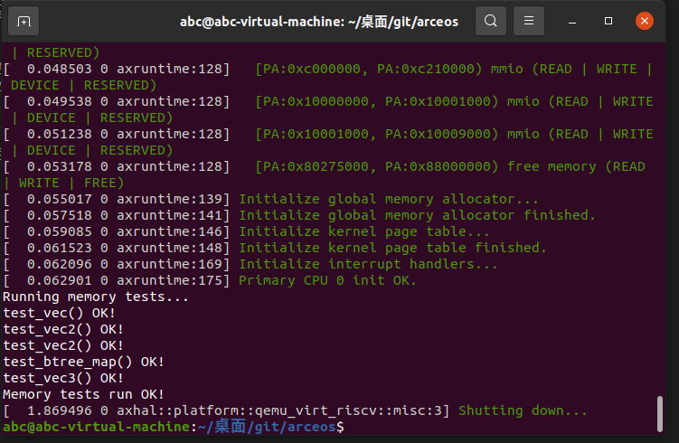
将TLSF接入arceos
修改modules/axalloc/src/lib.rs，使其接入TLSF算法
当TLSF中的内存大小不够时，从BitmapPageAllocator动态申请连续的若干page满足此次分配请求即可
在qemu中测试成功

Slide 8
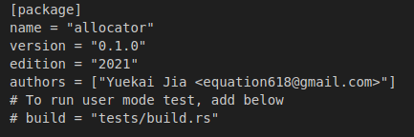
将TLSF接入arceos
目前发现的问题：
切换qemu和用户态测试不能直接重新编译运行，需要先修改crates/allocator/Cargo.toml
需要先删去build这行语句，否则qemu编译会出错，不知道有没有更好的解决方案

Slide 9
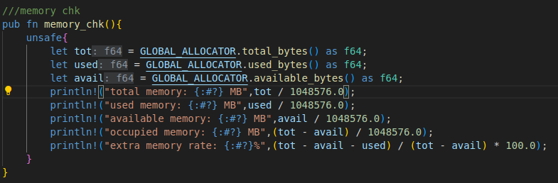
完善测试框架
增加对于非8字节对齐情形的测试
目前仅能测试system和TLSF
增加对于内存使用情况的显示
目前的问题：
文件结构可能需要调整，现在大量代码都写在main里

Slide 10
测试结果
测例 | System | Buddy | Slab | First fit | Best fit | Worst fit | TLSF_C | TLSF_Rust
Basic test | 0.375s/- | 8.297s/58.91MB | 0.591s/74.03MB | 0.366s/30.11MB | 1.967s/30.11MB | 14.479s/30.11MB | 0.357s/- | 0.378s/30.12MB
Mitest | 0.054s/- | 0.053s/- | 0.053s/- | 0.071s/- | 0.070s/- | 0.071s/- | 0.056s/- | 0.072s/-
Align test | 0.022s/- | -/- | -/- | -/- | -/- | -/- | 0.015s/- | 0.019s/81.22MB
“-”表示测试不了或未实现相关功能

Slide 11
todo list
TODO：
用户态测试框架中接入更多c程序的测例
实现rust版本，单线程的mimalloc
下一阶段任务，预计需要1周
实现rust版本，多线程的mimalloc
再下一阶段任务，预计需要1周
将unsafe code尽量去掉
将需要多线程的测试用例接入现在的框架
在arceos里进行所有测试，并给出分析

Slide 12
reference
https://github.com/microsoft/mimalloc
https://github.com/mattconte/tlsf
https://github.com/daanx/mimalloc-bench
http://www.gii.upv.es/tlsf/files/ecrts04_tlsf.pdf
https://zhuanlan.zhihu.com/p/370239503
https://www.microsoft.com/en-us/research/uploads/prod/2019/06/mimalloc-tr-v1.pdf
https://doc.rust-lang.org/nomicon/ffi.html
https://web.mit.edu/rust-lang_v1.25/arch/amd64_ubuntu1404/share/doc/rust/html/unstable-book/language-features/global-allocator.html

Slide 13
THANKS

